Slide 1

Inno HR 연말정산
시스템 안내
인사서비스센터

Slide 2

차 례
1. Process 개요
2. 연말정산 공지
1)공지사항
2) FAQ
3. 연말정산 유형별 세부내용
1) 연말정산 입력
2) 납세자기본사항
3) 소득입력
4) 국세청자료등록
5) 공제내역입력
6) 서류출력
4. 연말정산 결과조회

Slide 3
1. Process 개요
1. 공지사항 & FAQ 조회
- 글을 클릭하면 해당 공지사항의 상세 내용을 확인한다.
- 확인 후, [목록] 버튼을 통해 공지사항/FAQ 리스트 화면으로 돌아간다.
2. 연말정산 입력
- 본인의 연말정산 내용을 조회 및 수정한다.
- 입력 가능한 연말정산이 있을 경우에만 다음 화면으로 전환된다.
- [대리입력] 버튼은 부서담당자 권한이 있으면 화면에 표시된다.
- 본인에게 등록된 피드백이 조회된다.
3. 납세자기본사항
- [본인기본사항] : 본인 정보, 세대주 여부, 세대 수 등을 조회/수정한다.
- [인적공제사항] : 인적 공제 대상자를 관리한다.
- [인적공제등록현황] : 본인이 등록한 인적 공제 내용을 바탕으로 공제 금액을 계산한다.
4. 소득입력
- [급여실적] : 현 근무지, 종전 근무지의 총 급상여 합계 조회한다.
- [종전근무지소득입력] : 종전 근무지에서의 소득, 비과세 소득, 기부금 관리한다.
- [해외소득] : 해외소득 조회한다.
5. 국세청자료등록
- [업로드] : 국세청에서 다운로드 받은 자료를 업로드 및 집계한다.
6. 공제내역입력
- 연금보험공제 내역을 등록/수정/삭제한다.
- 특별소득공제 내역을 등록/수정/삭제한다.
- 그 밖의 소득공제 내역을 등록/수정/삭제한다.
- 세액공제 내역을 등록/수정/삭제한다.
- [예상결과조회] : 입력된 내용을 바탕으로 예상 추징/환급 세액을 계산한다.
7. 서류출력
- [의료비지급명세서] : 의료비 지급명세서 출력한다.
- [공제신고서] : 공제신고서 출력한다.
- [분할납부신청] : 분할납부 신청 여부 및 횟수를 관리한다.
8. 연말정산 결과 목록 조회
- 본인에게 오픈 된 연말정산 결과 목록을 조회한다.
- [상세보기] : 해당 연말정산 작업의 계산 결과를 조회한다.
- 연말정산 계산 결과 상세 조회 및 최종 추징/환급 금액을 확인한다.

Slide 4
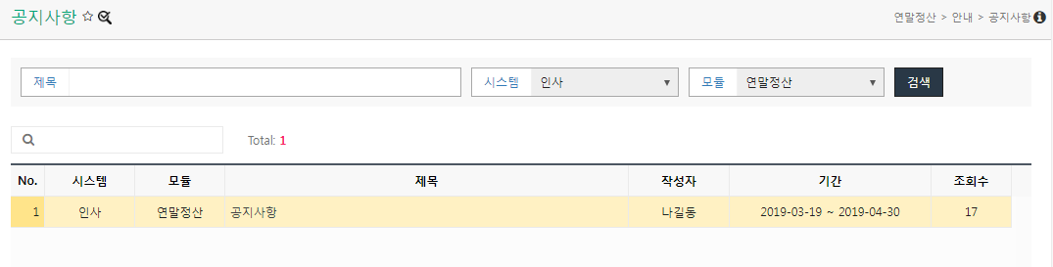
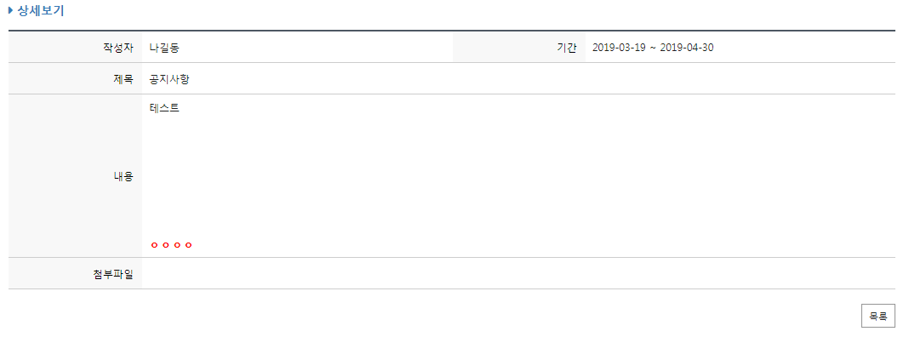

2. 연말정산 공지
Manual ID | HR-08-01 | 메뉴명 (메뉴코드) | 공지사항(EHRYEA0401) | 권한 | 일반 EMPLOYEE
경로 | 연말정산 > 안내
개요 | 등록된 공지사항을 조회하는 화면이다.
화면 | 기능 설명
 | 공지사항 조회 -. 현재 시점에 조회 가능한 공지사항 목록이 조회된다. 공지사항 상세 조회 -. 제목을 클릭 시, 해당 공지사항의 상세 내용을 조회할 수 있는 화면으로 전환된다. 목록으로 돌아가기 -. 공지사항 목록으로 돌아가기 위해 목록 버튼을 클릭한다. -. 상세보기 했던 공지사항의 조회수가 증가되어 있는 것을 확인한다.
1
2
1
2
3
3

Slide 5
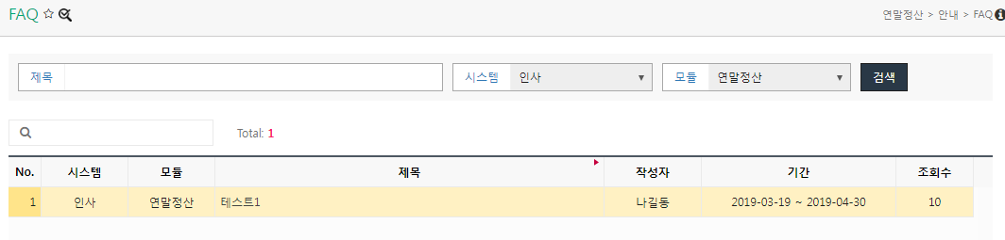
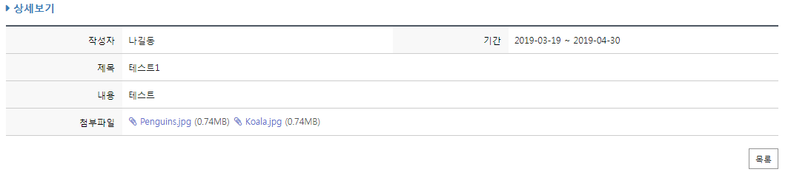
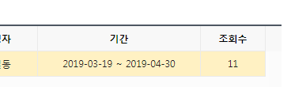
2. 연말정산 공지
Manual ID | HR-08-01 | 메뉴명 (메뉴코드) | FAQ(EHRYEA0401-2) | 권한 | 일반 EMPLOYEE
경로 | 연말정산 > 안내
개요 | 등록된 FAQ를 조회하는 화면이다.
화면 | 기능 설명
 | FAQ 조회 -. 현재 시점에 조회 가능한 FAQ 목록이 조회된다. FAQ 상세 조회 -. 제목을 클릭 시, 해당 FAQ의 상세 내용을 조회할 수 있는 화면으로 전환된다. 목록으로 돌아가기 -. FAQ 목록으로 돌아가기 위해 목록 버튼을 클릭한다. -. 상세보기 했던 FAQ의 조회수가 증가되어 있는 것을 확인한다.
1
2
1
3
2
3

Slide 6
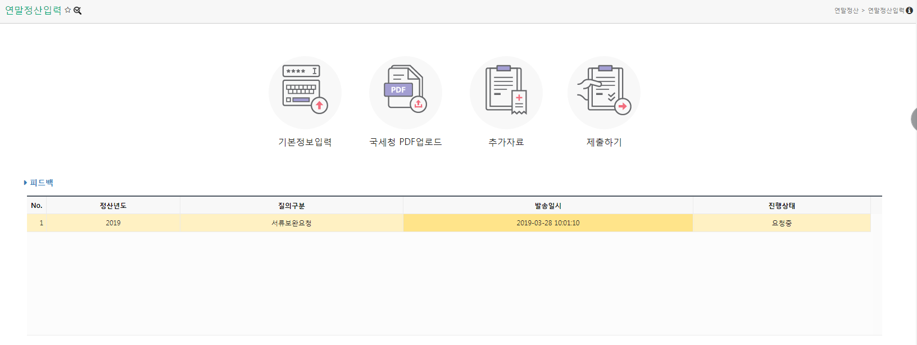
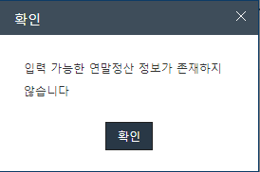
3. 연말정산 유형별 세부내용
Manual ID | HR-08-04 | 메뉴명 (메뉴코드) | 연말정산입력(EHRYEA0700) | 권한 | 일반 EMPLOYEE
경로 | 연말정산 > 연말정산입력
개요 | 본인의 연말정산 입력을 위해 접속하는 화면이다.
화면 | 기능 설명
 | 연말정산 입력 항목 조회 -. 입력 가능한 항목들이 아이콘으로 나타난다. 피드백 조회 -. 본인에게 입력된 피드백이 조회된다. 항목 아이콘 클릭 -. 본인에게 열린 연말정산 작업이 없으면 해당 안내가 뜬다. 피드백 클릭 -. 본인에게 등록된 피드백 내용을 상세 조회한다. (Slide4 참조)
1
1
2
3
2
4
4
3

Slide 7
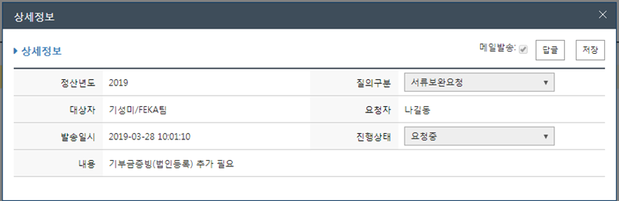
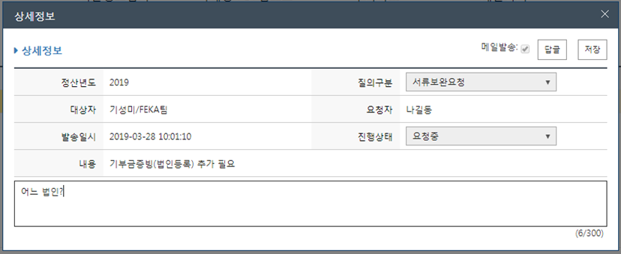
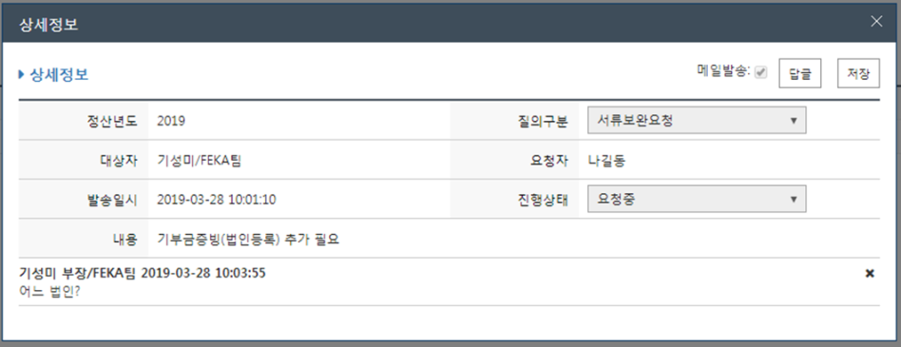
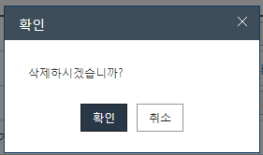
3. 연말정산 유형별 세부내용
Manual ID | HR-08-04 | 메뉴명 (메뉴코드) | 연말정산입력(EHRYEA0700) | 권한 | 일반 EMPLOYEE
경로 | 연말정산 > 연말정산입력
개요 | 본인에게 등록된 피드백의 내용을 조회하는 화면이다.
화면 | 기능 설명
 | 피드백 상세 조회 -. 본인에게 등록된 피드백의 상세 정보가 나타난다. 답글 달기 -. 해당 피드백에 대한 문의/의견을 답글 형태로 작성한다. 답글 저장 -. 입력한 답글을 저장한다. 답글 삭제 -. 본인이 등록한 답글을 삭제한다. 본인만 삭제할 수 있다.
1
1
2
3
4
2
3
4

Slide 8
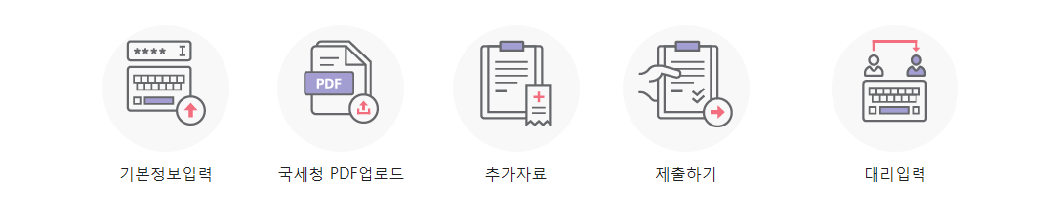
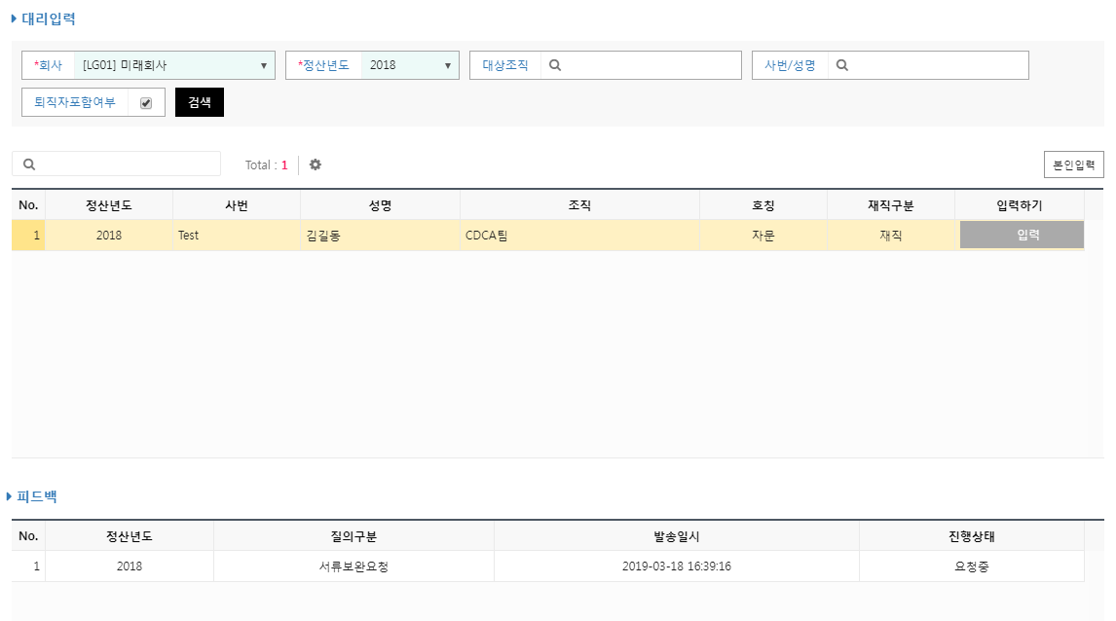
3. 연말정산 유형별 세부내용
Manual ID | HR-08-04 | 메뉴명 (메뉴코드) | 연말정산입력(EHRYEA0700) | 권한 | 일반 EMPLOYEE
경로 | 연말정산 > 연말정산입력
개요 | TK 경우, 본인이 입력할 수 있는 대상 사원을 검색하는 화면이다. (현장직만)
화면 | 기능 설명
 | 대리입력 권한 조회 -. 본인이 대리입력 권한이 있으면 해당 아이콘이 화면에 나타난다. 대리입력 인원 조회 -. 본인이 입력 가능한 사원을 조회한다. 본인입력 -. 본인의 연말정산 입력으로 화면이 전환된다. 선택한 사원의 연말정산 입력 -. 선택한 사원의 연말정산 입력 화면으로 전환된다. 선택한 사원의 피드백 조회 -. 선택한 사원에게 온 피드백 내용을 조회한다.
1
1
2
3
2
3
4
5
4
5

Slide 9
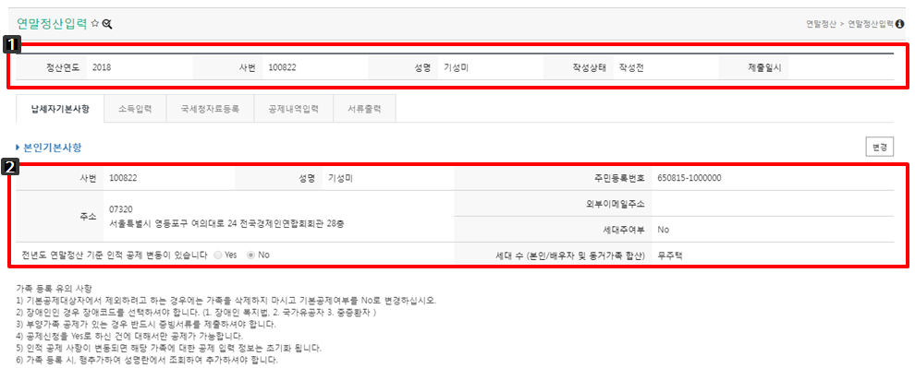
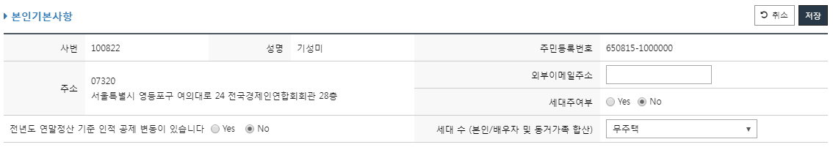
3. 연말정산 유형별 세부내용
Manual ID | HR-08-04 | 메뉴명 (메뉴코드) | 연말정산입력(EHRYEA0700) | 권한 | 일반 EMPLOYEE
경로 | 연말정산 > 연말정산입력 > 납세자기본사항
개요 | 본인의 납세자 정보를 수정하는 화면이다. ※ 뒷장 주의사항 필독
화면 | 기능 설명
 | 본인정보 요약 -. 최상단에 요약된 본인 정보가 나타난다. 납세자기본사항 조회 -. 세대주 여부 등 납세자의 기본사항을 조회한다. 납세자기본사항 수정 -. 본인에 맞는 정보로 수정한다. (외부메일주소, 세대주 여부, 세대 수, 작년인적공제 변동여부) 납세자기본사항 수정 원복 -. 입력했던 내용을 원복한다. 납세자기본사항 저장 -. 수정한 내용으로 본인의 기본정보를 업데이트 한다.
1
2
3
3
4
5
4
5

Slide 10
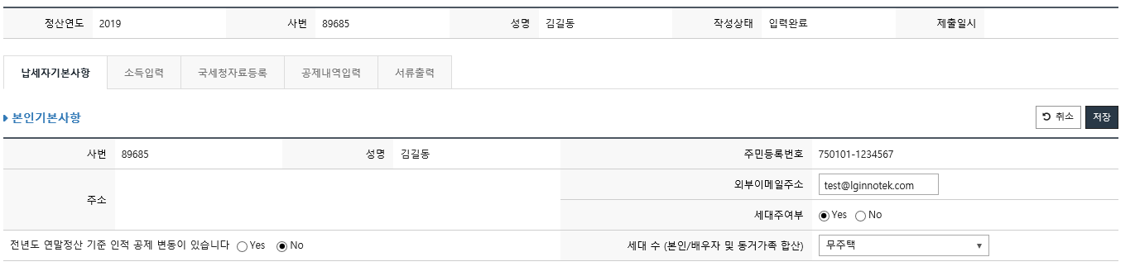
납세자기본정보
변경시 주의사항
▶세대주 여부 Y/N, 세대 수 무주택 or 1주택 선택 여부에 따라
‘공제내역입력’ 화면에서 ‘주택자금공제(임차,장기저당,월세액 등)’ 금액이 반영
예시1) 월세액 공제요건 충족하였으나 공제내역입력 화면에서 반영이 안되는 경우
=> 납세자기본사항에서 세대주 Y로 되어 있는지 확인
예시2) 장기주택저당차입금 이자상환액 공제요건 충족하였으나 공제내역입력 화면에서 반영이 안되는 경우
=> 납세자기본사항에서 세대주 Y, 세대수 무주택 또는 1주택으로 되어 있는지 확인

Slide 11
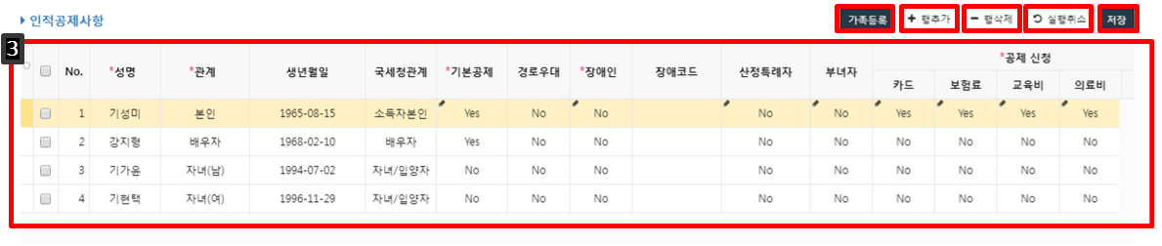
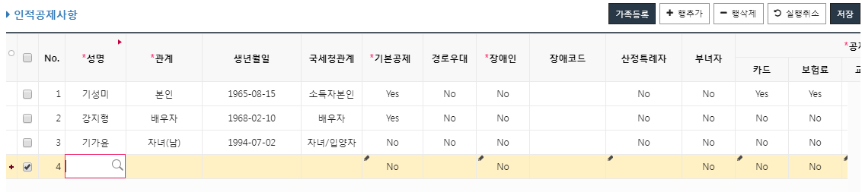
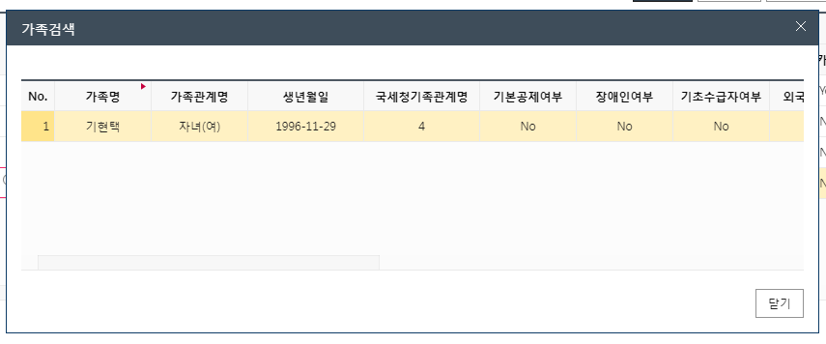
3. 연말정산 유형별 세부내용
Manual ID | HR-08-04 | 메뉴명 (메뉴코드) | 연말정산입력(EHRYEA0700) | 권한 | 일반 EMPLOYEE
경로 | 연말정산 > 연말정산입력 > 납세자기본사항
개요 | 본인의 인적공제 정보를 수정하는 화면이다. ※ 뒷장 주의사항 필독
화면 | 기능 설명
 | 인적공제 조회 -. 본인을 포함한 연말정산 인적공제 대상자 목록이 나타난다. 가족등록 -. 인물정보에 가족등록 요청 화면 (소속 인사담당자 승인 必) 인적공제 대상자 추가 -. 인적공제 대상자를 추가 하기 위해 행을 추가한다 . 인사가족 끌어오기 -. 인물정보 가족현황에 있지만 연말정산 인적공제 대상자에 추가되어 있지 않은 가족 목록을 보여준다. -. 행 더블클릭하여 가족추가 후 저장 행삭제 -. 삭제하고자 하는 행을 선택 한 후 “행삭제” 버튼을 클릭하고, “저장”버튼을 클릭하면 해당 데이터가 삭제된다. 실행취소 -. 인적공제 정보의 생성/수정/삭제를 적용하지 않을 경우, 처음으로 되돌릴 수 있다
2
3
5
6
1
1
2
3
4
5
4
6

Slide 12
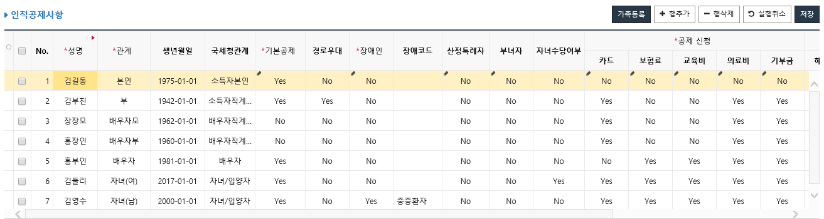
인적공제
주의사항
① 기본공제, 추가공제(장애인, 산정특례자, 부녀자) Y인 경우만 공제금액 자동 반영
- 장애인 공제 대상자의 경우 ‘장애코드‘ 필수 입력,
장애인 Y로 적용되어 있어도 장애코드 누락시 공제 반영 안됨
② 6세까지는 ‘자녀수당여부’ Y로 자동 반영,
6세이나 학교 입학 등 자녀수당 미지원대상인 경우 N으로 수정 후 저장
①
②
③

Slide 13
인적공제
주의사항
③ 공제신청 (※뒷장 예시 참고)
- 기본공제 Y/N 여부에 따라 소득공제, 세액공제 신청 여부
※인물정보 가족등록은 전사게시판 ‘[연말정산] 부양가족 등록안내’ 참고
③

Slide 14
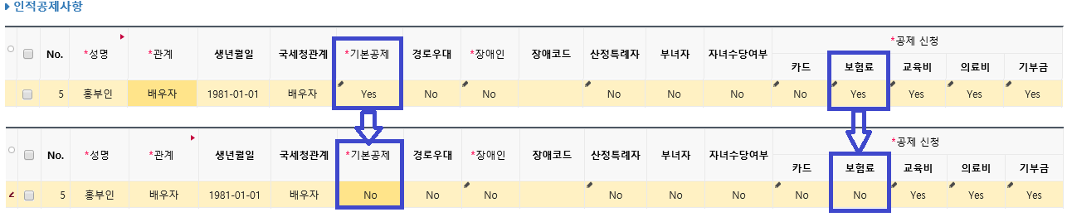
인적공제
주의사항
③ 공제신청
- 기본공제 Y/N 여부에 따라 소득공제, 세액공제 신청 여부
예시1) 배우자 기본공제 Y -> N 변경 할 경우 ‘공제신청‘ 변경
=> 보험료 세액공제는 기본공제 대상자만 공제신청 가능하므로 ‘공제신청 보험료 N’로 바뀜

Slide 15
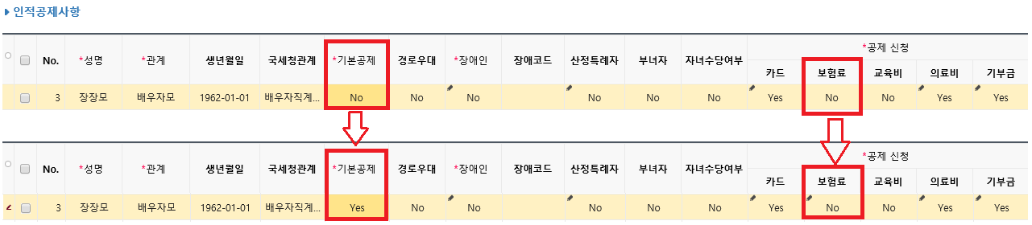
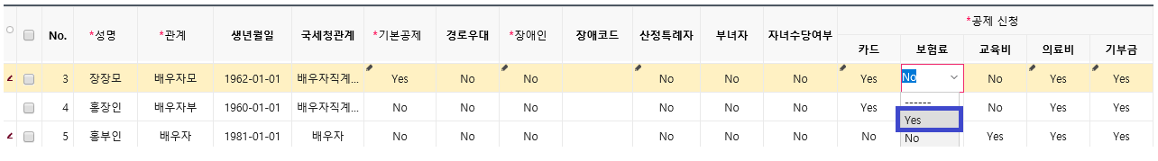
인적공제
주의사항
③ 공제신청
- 기본공제 Y/N 여부에 따라 소득공제, 세액공제 신청 여부
예시1) 배우자모 기본공제 N -> Y 변경 할 경우 ‘공제신청‘ 변경
=> 기본공제 Y로 변경 할 경우 각각의 소득공제, 세액공제 항목 충족요건 확인하여 ‘공제신청’항목도 수정해줘야 함
기본공제 Y로 반영되어 있어도 ‘공제신청’항목이 N인경우 금액 반영 안됨

Slide 16
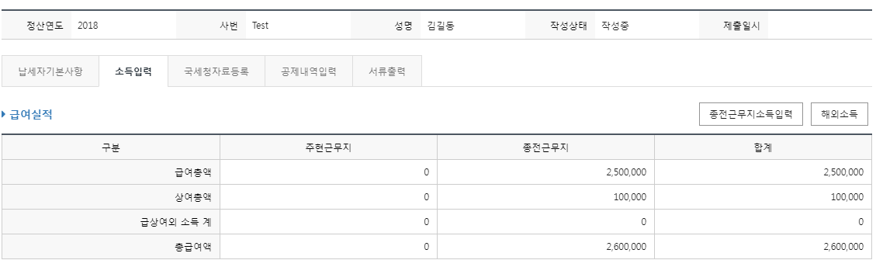
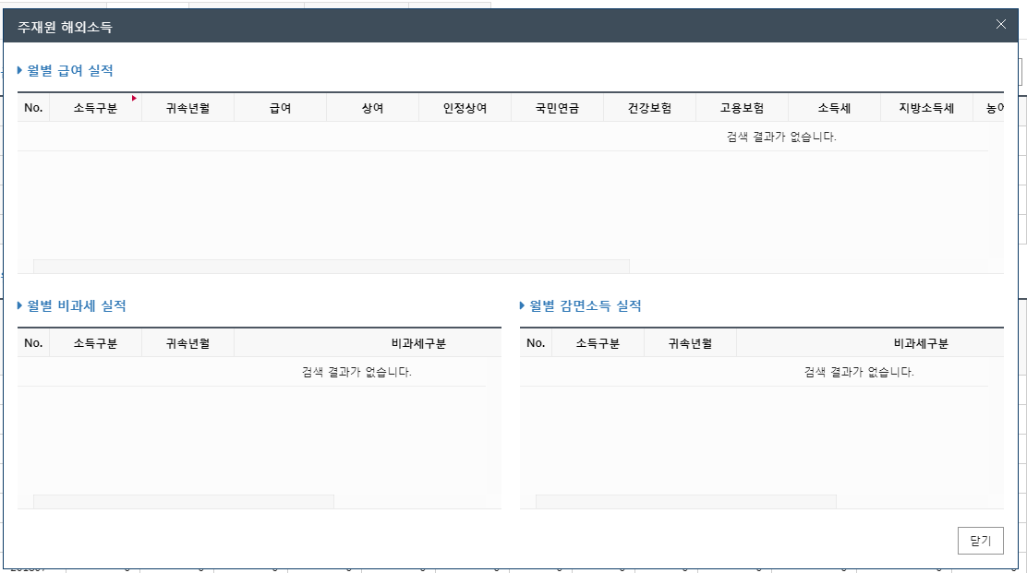
3. 연말정산 유형별 세부내용
Manual ID | HR-08-04 | 메뉴명 (메뉴코드) | 연말정산입력(EHRYEA0700) | 권한 | 일반 EMPLOYEE
경로 | 연말정산 > 연말정산입력 > 소득입력
개요 | 본인의 소득을 조회하는 화면이다. ※대리신청일 경우 소득 0원으로 보임
화면 | 기능 설명
 | 소득 요약 조회 -. 해당 정산년도 총 금액을 보여준다. 종전근무지 소득 입력 -. 당사 이전 근무지의 소득을 입력한다. ※입력방법 뒷장 참고 해외소득 조회 -. 본인의 월별 해외 소득, 비과세 실적과 해외 감면소득 실적을 조회한다.
1
2
2
3
1
3
4

Slide 17
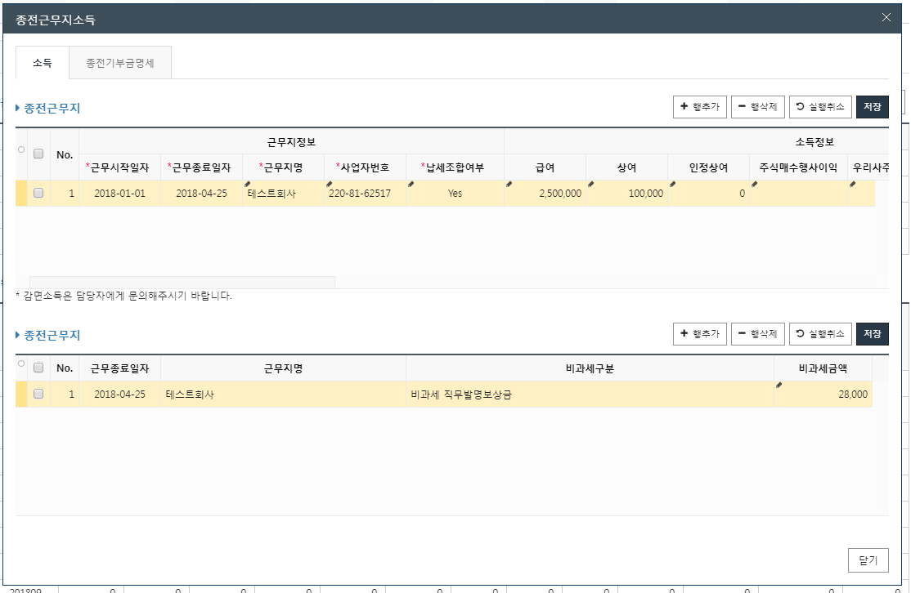
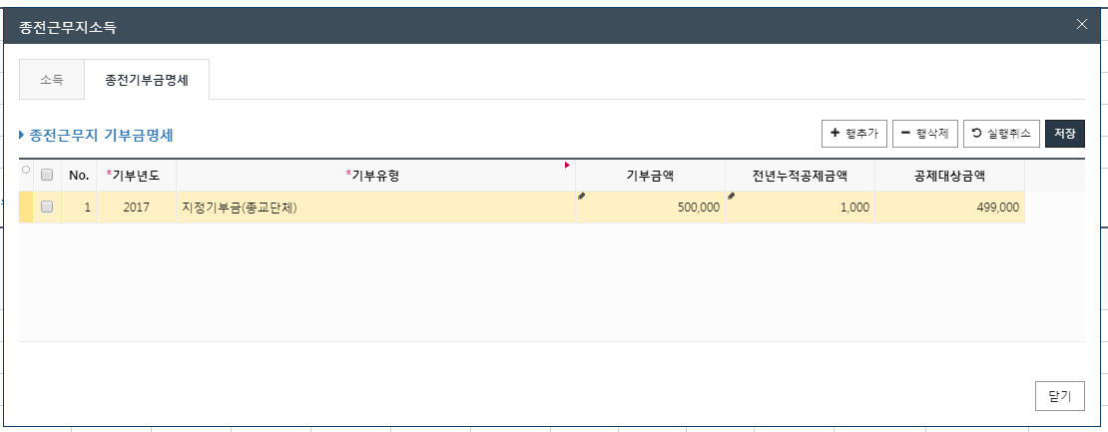
3. 연말정산 유형별 세부내용
Manual ID | HR-08-04 | 메뉴명 (메뉴코드) | 연말정산입력(EHRYEA0700) | 권한 | 일반 EMPLOYEE
경로 | 연말정산 > 연말정산입력 > 소득입력
개요 | 본인의 종전근무지 소득을 입력하는 화면이다.
화면 | 기능 설명
 | 종전근무지 조회/입력 -. 해당 정산연도에 근무한 본인의 종전근무지를 관리한다. 종전근무지 비과세 조회/입력 -. 해당 정산연도에 근무한 본인의 종전근무지에서 받은 비과세 내역을 관리한다. 종전근무지 기부금명세 조회/입력 -. 해당 정산연도에 근무한 본인의 종전근무지에서 명세한 기부금 내역을 관리한다.
1
1
2
3
2
3

Slide 18
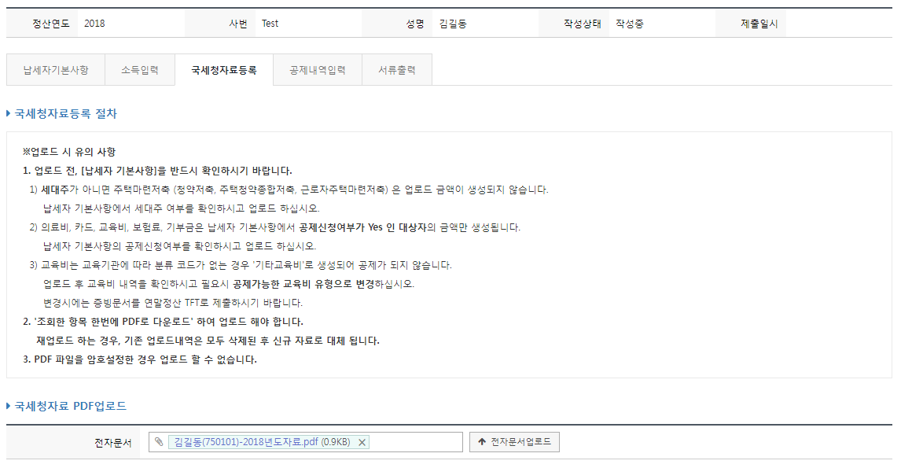
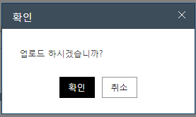
3. 연말정산 유형별 세부내용
Manual ID | HR-08-04 | 메뉴명 (메뉴코드) | 연말정산입력(EHRYEA0700) | 권한 | 일반 EMPLOYEE
경로 | 연말정산 > 연말정산입력 > 국세청자료등록
개요 | 국세청에서 다운받은 PDF를 업로드하는 화면이다.
화면 | 기능 설명
 | PDF 파일 첨부 -. 본인이 국세청에서 다운받은 파일을 첨부한다. PDF 파일 업로드 -. 첨부한 파일을 집계한다. ※ 중도입사자의 경우 세청 간소화 PDF 다운로드시 ‘근로기간에 해당하는 월만 선택’ 후 한번에 내려받아 시스템 업로드
1
2
1
2

Slide 19
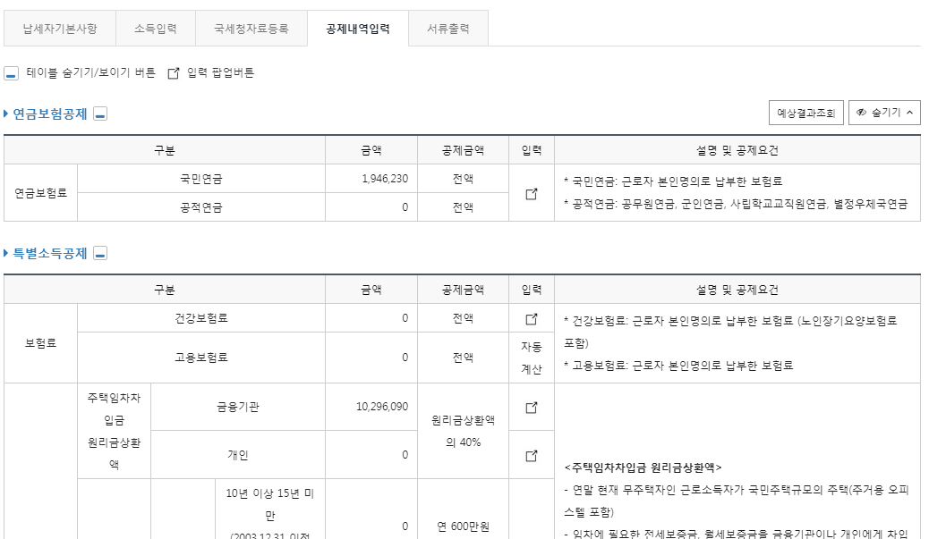
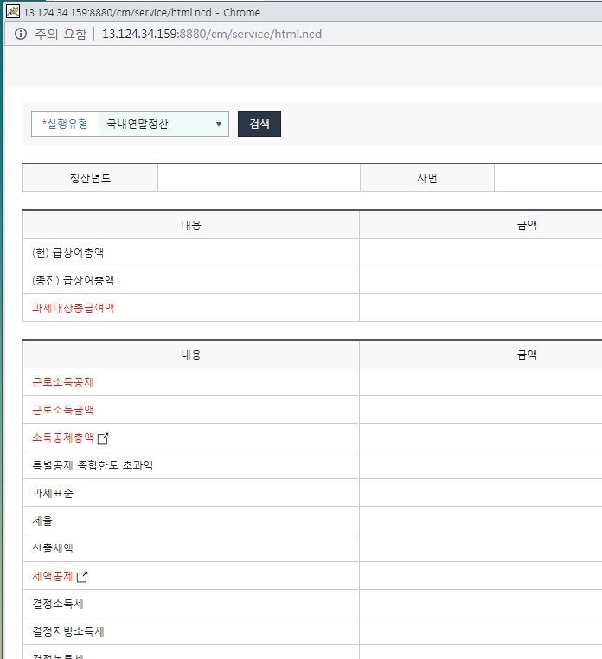
3. 연말정산 유형별 세부내용
Manual ID | HR-08-04 | 메뉴명 (메뉴코드) | 연말정산입력(EHRYEA0700) | 권한 | 일반 EMPLOYEE
경로 | 연말정산 > 연말정산입력 > 공제내역입력
개요 | 국세청 자료 및 본인이 등록한 공제 내역을 관리하는 화면이다.
화면 | 기능 설명
 | 입력금액 조회 -. 국세청 PDF, 기타 자료의 합을 조회한다. 항목별 상세 조회 -. 국세청 PDF, 기타 자료를 항목별로 조회 및 입력 한다. 예상결과조회 -. 입력한 내역을 바탕으로 예상되는 추징/환급 세액을 보여주는 팝업이 열린다.
1
2
3
1
3
2

Slide 20
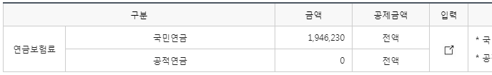
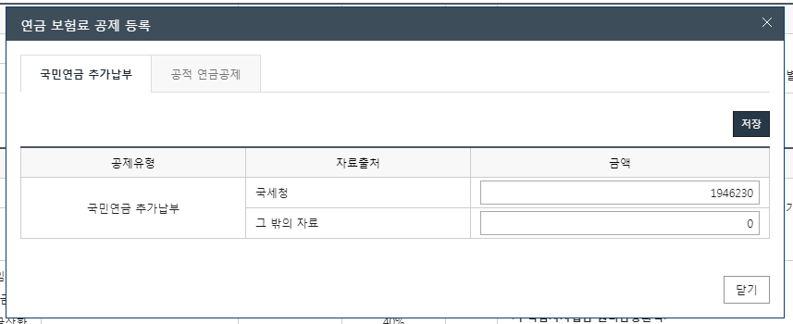
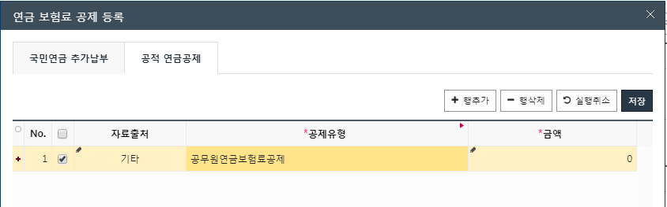
3. 연말정산 유형별 세부내용
Manual ID | HR-08-04 | 메뉴명 (메뉴코드) | 연말정산입력(EHRYEA0700) | 권한 | 일반 EMPLOYEE
경로 | 연말정산 > 연말정산입력 > 공제내역입력 > 연금보험료
개요 | 본인의 연금보험료(국민연금, 공적연금)를 관리하는 화면이다.
화면 | 기능 설명
화면 | 기능 설명
 | 상세 팝업 열기 -. 팝업 아이콘을 클릭하면 연금보험료 조회/등록이 가능한 팝업이 열린다. 연금보험료 조회 -. 등록된 본인의 국민연금 추가 납부액과 공적 연금 공제 대상금액이 조회한다. 국민연금 추가 납부액 저장 -. 입력한 금액이 저장된다. 공적연금 추가 -. 선택한 공적연금 유형을 추가한다. 공적연금 삭제 -. 삭제하고자 하는 행을 선택 한 후 “행삭제” 버튼을 클릭하고, “저장”버튼을 클릭하면 해당 데이터가 삭제된다. 실행취소 -. 정보의 생성/수정/삭제를 적용하지 않을 경우 “실행취소” 버튼을 클릭하여 처음으로 되돌릴 수 있다.
1
1
2
2
3
3
4
5
6
4
5
6

Slide 21
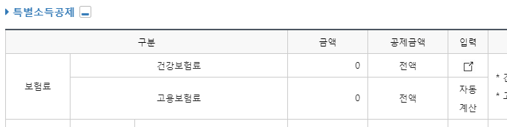
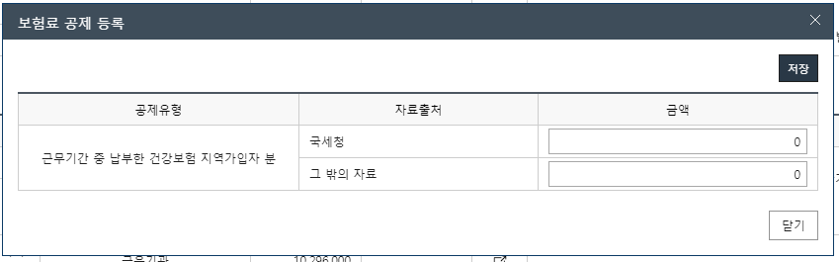
3. 연말정산 유형별 세부내용
Manual ID | HR-08-04 | 메뉴명 (메뉴코드) | 연말정산입력(EHRYEA0700) | 권한 | 일반 EMPLOYEE
경로 | 연말정산 > 연말정산입력 > 공제내역입력 > 건강보험료
개요 | 본인의 건강보험료를 관리하는 화면이다.
화면 | 기능 설명
화면 | 기능 설명
 | 상세 팝업 열기 -. 팝업 아이콘을 클릭하면 건강보험료 조회/등록이 가능한 팝업이 열린다. 건강보험료 조회 -. 등록된 본인의 건강보험 지역가입자 납입 금액이 조회한다. 건강보험료 지역가입자 분 금액 저장 -. 입력한 금액이 저장된다.
1
1
2
2
3
3

Slide 22
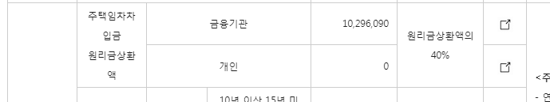
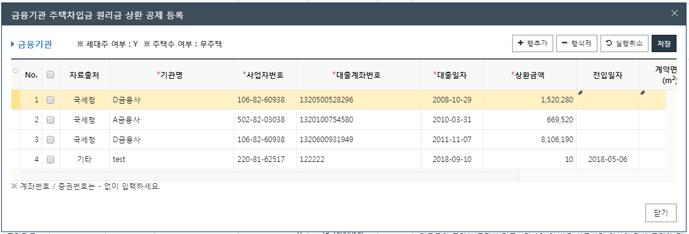
3. 연말정산 유형별 세부내용
Manual ID | HR-08-04 | 메뉴명 (메뉴코드) | 연말정산입력(EHRYEA0700) | 권한 | 일반 EMPLOYEE
경로 | 연말정산 > 연말정산입력 > 공제내역입력 > 금융기관 주택차입금 원리금 상환 공제
개요 | 본인의 주택차입금 원리금 상환 내역을 관리하는 화면이다.
화면 | 기능 설명
화면 | 기능 설명
 | 상세 팝업 열기 -. 팝업 아이콘을 클릭하면 금융기관 주택차입금 원리금 상환액을 조회/등록이 가능한 팝업이 열린다. 주택차입금 원리금 상환액 조회 -. 등록된 본인의 주택차입금 원리금 상환액을 조회한다. 주택차입금 원리금 상환액 추가 -. 주택차입금 원리금 상환 내역을 추가한다. 주택차입금 원리금 상환액 삭제 -. 삭제하고자 하는 행을 선택 한 후 “행삭제” 버튼을 클릭하고, “저장”버튼을 클릭하면 해당 데이터가 삭제된다. 실행취소 -. 정보의 생성/수정/삭제를 적용하지 않을 경우 “실행취소” 버튼을 클릭하여 처음으로 되돌릴 수 있다.
1
1
2
2
3
3
4
5
4
5

Slide 23
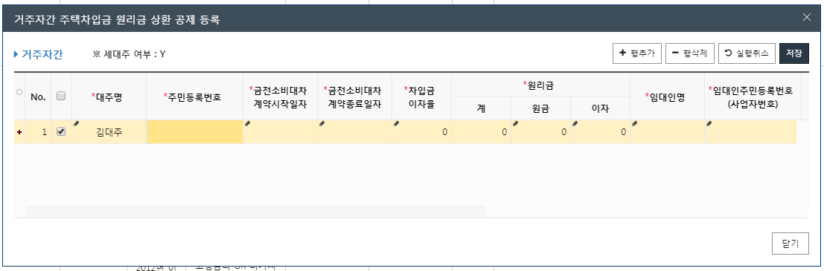
3. 연말정산 유형별 세부내용
Manual ID | HR-08-04 | 메뉴명 (메뉴코드) | 연말정산입력(EHRYEA0700) | 권한 | 일반 EMPLOYEE
경로 | 연말정산 > 연말정산입력 > 공제내역입력 > 거주자간 주택차입금 원리금 상환 공제
개요 | 본인의 거주자간 주택차입금 원리금 상환 내역을 관리하는 화면이다.
화면 | 기능 설명
화면 | 기능 설명
 | 상세 팝업 열기 -. 팝업 아이콘을 클릭하면 거주자간 주택차입금 원리금 상환액을 조회/등록이 가능한 팝업이 열린다. 주택차입금 원리금 상환액 조회 -. 등록된 본인의 주택차입금 원리금 상환액을 조회한다. 주택차입금 원리금 상환액 추가 -. 기타 자료로, 주택차입금 원리금 상환 내역을 추가한다. 주택차입금 원리금 상환액 삭제 -. 삭제하고자 하는 행을 선택 한 후 “행삭제” 버튼을 클릭하고, “저장”버튼을 클릭하면 해당 데이터가 삭제된다. 실행취소 -. 정보의 생성/수정/삭제를 적용하지 않을 경우 “실행취소” 버튼을 클릭하여 처음으로 되돌릴 수 있다.
1
1
2
2
3
3
4
5
4
5

Slide 24
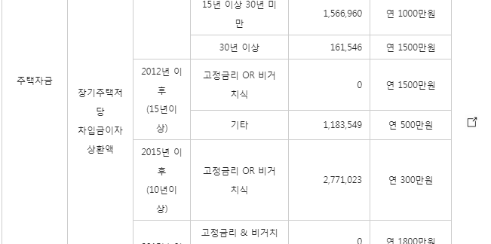
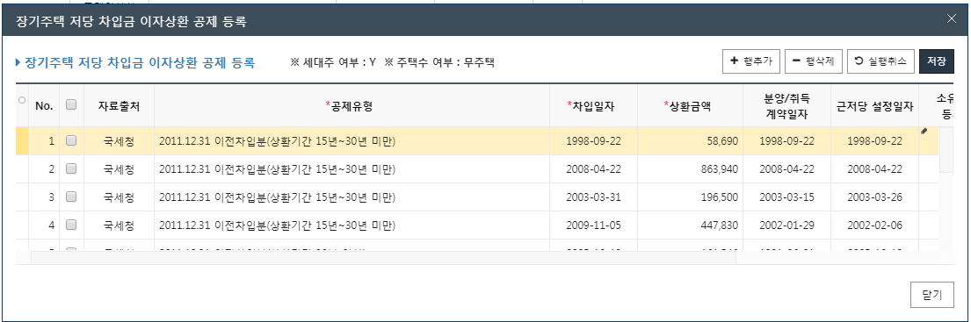
3. 연말정산 유형별 세부내용
Manual ID | HR-08-04 | 메뉴명 (메뉴코드) | 연말정산입력(EHRYEA0700) | 권한 | 일반 EMPLOYEE
경로 | 연말정산 > 연말정산입력 > 공제내역입력 > 장기주택 저당 차입금 이자상환 공제
개요 | 본인의 장기주택 저당 차입금 이자상환 내역을 관리하는 화면이다.
화면 | 기능 설명
화면 | 기능 설명
 | 상세 팝업 열기 -. 팝업 아이콘을 클릭하면 장기주택 저당 차입금 이자상환액을 조회/등록이 가능한 팝업이 열린다. 장기주택 저당 차입금 이자상환액 조회 -. 등록된 본인의 장기주택 저당 차입금 이자상환액을 조회한다. 장기주택 저당 차입금 이자상환액 추가 -. 장기주택 저당 차입금 이자상환 내역을 추가한다. 장기주택 저당 차입금 이자상환액 삭제 -. 삭제하고자 하는 행을 선택 한 후 “행삭제” 버튼을 클릭하고, “저장”버튼을 클릭하면 해당 데이터가 삭제된다. 실행취소 -. 정보의 생성/수정/삭제를 적용하지 않을 경우 “실행취소” 버튼을 클릭하여 처음으로 되돌릴 수 있다.
1
2
1
3
2
4
3
4
5
5

Slide 25
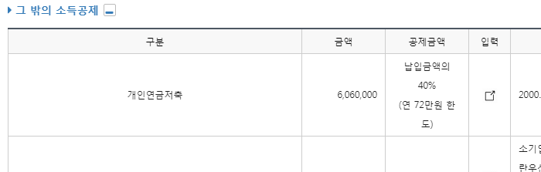
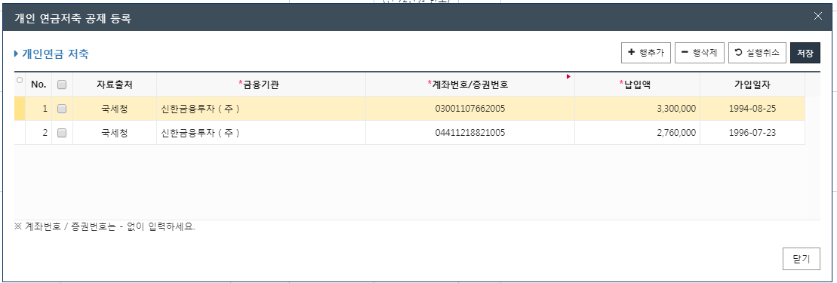
3. 연말정산 유형별 세부내용
Manual ID | HR-08-04 | 메뉴명 (메뉴코드) | 연말정산입력(EHRYEA0700) | 권한 | 일반 EMPLOYEE
경로 | 연말정산 > 연말정산입력 > 공제내역입력 > 개인연금저축
개요 | 본인의 개인연금저축 내역을 관리하는 화면이다.
화면 | 기능 설명
화면 | 기능 설명
 | 상세 팝업 열기 -. 팝업 아이콘을 클릭하면 개인연금저축 내역을 조회/등록이 가능한 팝업이 열린다. 개인연금저축 조회 -. 등록된 본인의 개인연금저축 내역을 조회한다. 개인연금저축 추가 -. 개인연금저축 내역을 추가한다. 개인연금저축 삭제 -. 삭제하고자 하는 행을 선택 한 후 “행삭제” 버튼을 클릭하고, “저장”버튼을 클릭하면 해당 데이터가 삭제된다. 실행취소 -. 정보의 생성/수정/삭제를 적용하지 않을 경우 “실행취소” 버튼을 클릭하여 처음으로 되돌릴 수 있다.
1
1
2
2
3
4
3
4
5
5

Slide 26
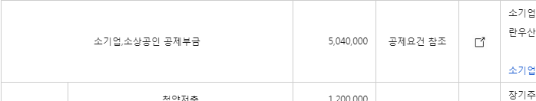
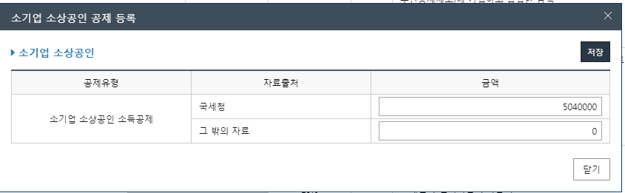
3. 연말정산 유형별 세부내용
Manual ID | HR-08-04 | 메뉴명 (메뉴코드) | 연말정산입력(EHRYEA0700) | 권한 | 일반 EMPLOYEE
경로 | 연말정산 > 연말정산입력 > 공제내역입력 > 소기업,소상공인 공제부금
개요 | 본인의 소기업,소상공인 공제부금을 관리하는 화면이다.
화면 | 기능 설명
화면 | 기능 설명
 | 상세 팝업 열기 -. 팝업 아이콘을 클릭하면 소기업, 소상공인 공제부금 조회/등록이 가능한 팝업이 열린다. 소기업,소상공인 공제부금 조회 -. 등록된 본인의 소기업, 소상공인 공제부금이 조회한다. 소기업,소상공인 공제부금 저장 -. 입력한 금액이 저장된다.
1
1
2
2
3
3

Slide 27
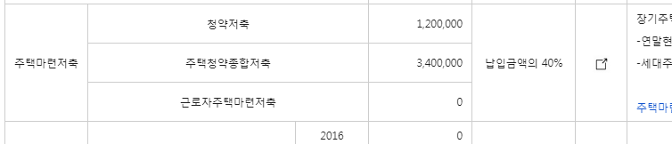
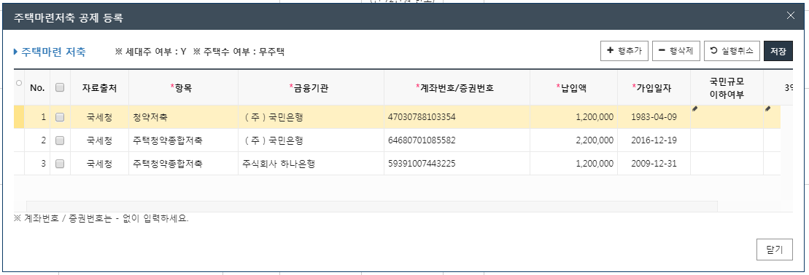
3. 연말정산 유형별 세부내용
Manual ID | HR-08-04 | 메뉴명 (메뉴코드) | 연말정산입력(EHRYEA0700) | 권한 | 일반 EMPLOYEE
경로 | 연말정산 > 연말정산입력 > 공제내역입력 > 주택마련저축
개요 | 본인의 주택마련저축 내역을 관리하는 화면이다.
화면 | 기능 설명
화면 | 기능 설명
 | 상세 팝업 열기 -. 팝업 아이콘을 클릭하면 주택마련저축 내역을 조회/등록이 가능한 팝업이 열린다. 주택마련저축 조회 -. 등록된 본인의 주택마련저축 내역을 조회한다. 주택마련저축 추가 -. 주택마련저축 내역을 추가한다. 주택마련저축 삭제 -. 삭제하고자 하는 행을 선택 한 후 “행삭제” 버튼을 클릭하고, “저장”버튼을 클릭하면 해당 데이터가 삭제된다. 실행취소 -. 정보의 생성/수정/삭제를 적용하지 않을 경우 “실행취소” 버튼을 클릭하여 처음으로 되돌릴 수 있다.
1
1
2
2
3
4
3
4
5
5

Slide 28
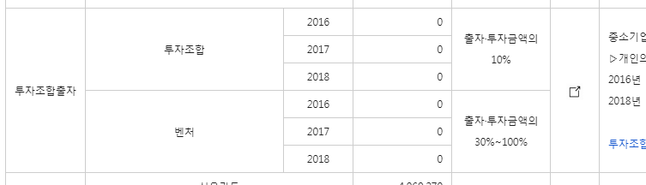
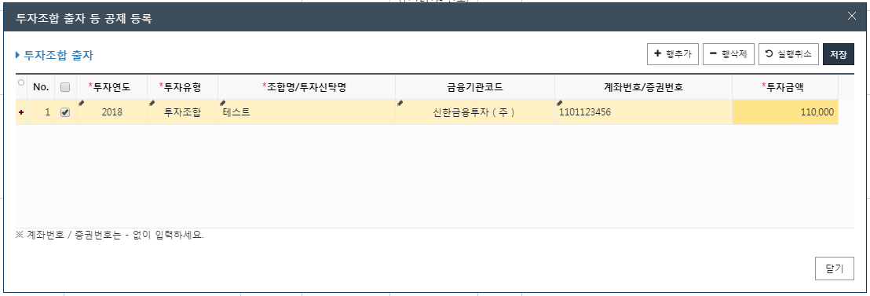
3. 연말정산 유형별 세부내용
Manual ID | HR-08-04 | 메뉴명 (메뉴코드) | 연말정산입력(EHRYEA0700) | 권한 | 일반 EMPLOYEE
경로 | 연말정산 > 연말정산입력 > 공제내역입력 > 투자조합출자
개요 | 본인의 투자조합출자 내역을 관리하는 화면이다.
화면 | 기능 설명
화면 | 기능 설명
 | 상세 팝업 열기 -. 팝업 아이콘을 클릭하면 투자조합출자 내역을 조회/등록이 가능한 팝업이 열린다. 투자조합출자 조회 -. 등록된 본인의 투자조합출자 내역을 조회한다. 투자조합출자 추가 -. 투자조합출자 내역을 추가한다. 투자조합출자 삭제 -. 삭제하고자 하는 행을 선택 한 후 “행삭제” 버튼을 클릭하고, “저장”버튼을 클릭하면 해당 데이터가 삭제된다. 실행취소 -. 정보의 생성/수정/삭제를 적용하지 않을 경우 “실행취소” 버튼을 클릭하여 처음으로 되돌릴 수 있다.
1
1
2
2
3
4
3
4
5
5

Slide 29
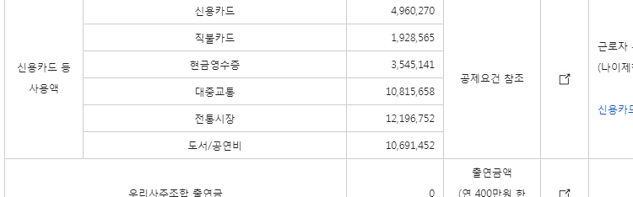

3. 연말정산 유형별 세부내용
Manual ID | HR-08-04 | 메뉴명 (메뉴코드) | 연말정산입력(EHRYEA0700) | 권한 | 일반 EMPLOYEE
경로 | 연말정산 > 연말정산입력 > 공제내역입력 > 신용카드 등 사용액
개요 | 본인의 신용카드 등 사용액을 관리하는 화면이다.
화면 | 기능 설명
화면 | 기능 설명
 | 상세 팝업 열기 -. 팝업 아이콘을 클릭하면 신용카드 등 사용액을 조회/등록이 가능한 팝업이 열린다. 신용카드 등 사용액 조회 -. 등록된 본인과 가족의 신용카드 등 사용액을 조회한다. 신용카드 등 사용액 추가 -. 신용카드 등 사용액 내역을 추가한다. 신용카드 등 사용액 삭제 -. 삭제하고자 하는 행을 선택 한 후 “행삭제” 버튼을 클릭하고, “저장”버튼을 클릭하면 해당 데이터가 삭제된다. 실행취소 -. 정보의 생성/수정/삭제를 적용하지 않을 경우 “실행취소” 버튼을 클릭하여 처음으로 되돌릴 수 있다.
1
1
2
2
3
4
3
4
5
5

Slide 30


3. 연말정산 유형별 세부내용
Manual ID | HR-08-04 | 메뉴명 (메뉴코드) | 연말정산입력(EHRYEA0700) | 권한 | 일반 EMPLOYEE
경로 | 연말정산 > 연말정산입력 > 공제내역입력 > 고용유지중소기업 근로자 공제
개요 | 본인의 고용유지중소기업 근로자 공제금을 관리하는 화면이다.
화면 | 기능 설명
화면 | 기능 설명
 | 상세 팝업 열기 -. 팝업 아이콘을 클릭하면 고용유지중소기업 근로자 공제금을 조회/등록이 가능한 팝업이 열린다. 고용유지중소기업 근로자 공제 조회 -. 등록된 본인의 고용유지중소기업 근로자 공제액이 조회한다. 고용유지중소기업 근로자 공제 저장 -. 입력한 금액이 저장된다.
1
1
2
2
3
3

Slide 31


3. 연말정산 유형별 세부내용
Manual ID | HR-08-04 | 메뉴명 (메뉴코드) | 연말정산입력(EHRYEA0700) | 권한 | 일반 EMPLOYEE
경로 | 연말정산 > 연말정산입력 > 공제내역입력 > 연금계좌
개요 | 본인의 연금계좌를 관리하는 화면이다.
화면 | 기능 설명
화면 | 기능 설명
 | 상세 팝업 열기 -. 팝업 아이콘을 클릭하면 연금계좌를 조회/등록이 가능한 팝업이 열린다. 연금계좌 조회 -. 등록된 본인의 연금계좌를 조회한다. 연금계좌 추가 -. 연금계좌를 추가한다. 연금계좌 삭제 -. 삭제하고자 하는 행을 선택 한 후 “행삭제” 버튼을 클릭하고, “저장”버튼을 클릭하면 해당 데이터가 삭제된다. 실행취소 -. 정보의 생성/수정/삭제를 적용하지 않을 경우 “실행취소” 버튼을 클릭하여 처음으로 되돌릴 수 있다.
1
2
1
3
2
4
3
4
5
5

Slide 32


3. 연말정산 유형별 세부내용
Manual ID | HR-08-04 | 메뉴명 (메뉴코드) | 연말정산입력(EHRYEA0700) | 권한 | 일반 EMPLOYEE
경로 | 연말정산 > 연말정산입력 > 공제내역입력 > 보험료
개요 | 본인의 보험료를 관리하는 화면이다.
화면 | 기능 설명
화면 | 기능 설명
 | 상세 팝업 열기 -. 팝업 아이콘을 클릭하면 보험료를 조회/등록이 가능한 팝업이 열린다. 보험료 조회 -. 등록된 본인과 가족의 보험료를 조회한다. 보험료 추가 -. 보험료 내역을 추가한다. 보험료 삭제 -. 삭제하고자 하는 행을 선택 한 후 “행삭제” 버튼을 클릭하고, “저장”버튼을 클릭하면 해당 데이터가 삭제된다. 실행취소 -. 정보의 생성/수정/삭제를 적용하지 않을 경우 “실행취소” 버튼을 클릭하여 처음으로 되돌릴 수 있다. 엑셀 다운로드 -. 조회된 보험료 내역을 다운로드한다.
1
2
1
2
3
4
3
4
5
6
5
6

Slide 33


3. 연말정산 유형별 세부내용
Manual ID | HR-08-04 | 메뉴명 (메뉴코드) | 연말정산입력(EHRYEA0700) | 권한 | 일반 EMPLOYEE
경로 | 연말정산 > 연말정산입력 > 공제내역입력 > 의료비
개요 | 본인의 의료비를 관리하는 화면이다.
화면 | 기능 설명
화면 | 기능 설명
 | 상세 팝업 열기 -. 팝업 아이콘을 클릭하면 의료비를 조회/등록이 가능한 팝업이 열린다. 의료비 조회 -. 등록된 본인과 가족의 의료비와 항목별 집계 금액을 조회한다. 의료비 추가 -. 의료비 내역을 추가한다. 의료비 삭제 -. 삭제하고자 하는 행을 선택 한 후 “행삭제” 버튼을 클릭하고, “저장”버튼을 클릭하면 해당 데이터가 삭제된다. 실행취소 -. 정보의 생성/수정/삭제를 적용하지 않을 경우 “실행취소” 버튼을 클릭하여 처음으로 되돌릴 수 있다. 엑셀 다운로드 -. 조회된 의료비 내역을 다운로드한다.
1
2
1
2
3
4
5
3
4
5
6
6

Slide 34


3. 연말정산 유형별 세부내용
Manual ID | HR-08-04 | 메뉴명 (메뉴코드) | 연말정산입력(EHRYEA0700) | 권한 | 일반 EMPLOYEE
경로 | 연말정산 > 연말정산입력 > 공제내역입력 > 교육비
개요 | 본인의 교육비를 관리하는 화면이다.
화면 | 기능 설명
화면 | 기능 설명
 | 상세 팝업 열기 -. 팝업 아이콘을 클릭하면 교육비를 조회/등록이 가능한 팝업이 열린다. 교육비 조회 -. 등록된 본인과 가족의 교육비와 항목별 집계 금액을 조회한다. 교육비 추가 -. 교육비 내역을 추가한다. 교육비 삭제 -. 삭제하고자 하는 행을 선택 한 후 “행삭제” 버튼을 클릭하고, “저장”버튼을 클릭하면 해당 데이터가 삭제된다. 실행취소 -. 정보의 생성/수정/삭제를 적용하지 않을 경우 “실행취소” 버튼을 클릭하여 처음으로 되돌릴 수 있다. 엑셀 다운로드 -. 조회된 교육비 내역을 다운로드한다.
1
2
1
2
3
4
5
3
4
5
6
6

Slide 35


3. 연말정산 유형별 세부내용
Manual ID | HR-08-04 | 메뉴명 (메뉴코드) | 연말정산입력(EHRYEA0700) | 권한 | 일반 EMPLOYEE
경로 | 연말정산 > 연말정산입력 > 공제내역입력 > 기부금
개요 | 본인의 기부금을 관리하는 화면이다.
화면 | 기능 설명
화면 | 기능 설명
 | 상세 팝업 열기 -. 팝업 아이콘을 클릭하면 기부금을 조회/등록이 가능한 팝업이 열린다. 기부금 조회 -. 등록된 본인의 기부금을 조회한다. 기부금 추가 -. 기부금을 추가한다. 기부금 삭제 -. 삭제하고자 하는 행을 선택 한 후 “행삭제” 버튼을 클릭하고, “저장”버튼을 클릭하면 해당 데이터가 삭제된다. 실행취소 -. 정보의 생성/수정/삭제를 적용하지 않을 경우 “실행취소” 버튼을 클릭하여 처음으로 되돌릴 수 있다. 엑셀 다운로드 -. 조회된 기부금 내역을 다운로드한다.
1
2
1
3
2
4
3
4
5
6
5
6

Slide 36


3. 연말정산 유형별 세부내용
Manual ID | HR-08-04 | 메뉴명 (메뉴코드) | 연말정산입력(EHRYEA0700) | 권한 | 일반 EMPLOYEE
경로 | 연말정산 > 연말정산입력 > 공제내역입력 > 주택취득차입금이자
개요 | 본인의 주택취득차입금이자를 관리하는 화면이다.
화면 | 기능 설명
화면 | 기능 설명
 | 상세 팝업 열기 -. 팝업 아이콘을 클릭하면 주택취득차입금이자를 조회/등록이 가능한 팝업이 열린다. 주택취득차입금이자 조회 -. 등록된 본인의 주택취득차입금이자를 조회한다. 주택취득차입금이자 저장 -. 입력한 금액이 저장된다.
1
1
2
3
2
3

Slide 37


3. 연말정산 유형별 세부내용
Manual ID | HR-08-04 | 메뉴명 (메뉴코드) | 연말정산입력(EHRYEA0700) | 권한 | 일반 EMPLOYEE
경로 | 연말정산 > 연말정산입력 > 공제내역입력 > 월세액
개요 | 본인의 월세액을 관리하는 화면이다.
화면 | 기능 설명
화면 | 기능 설명
 | 상세 팝업 열기 -. 팝업 아이콘을 클릭하면 월세액을 조회/등록이 가능한 팝업이 열린다. 월세액 조회 -. 등록된 본인의 월세액을 조회한다. 월세액 추가 -. 월세액을 추가한다. 월세액 삭제 -. 삭제하고자 하는 행을 선택 한 후 “행삭제” 버튼을 클릭하고, “저장”버튼을 클릭하면 해당 데이터가 삭제된다. 실행취소 -. 정보의 생성/수정/삭제를 적용하지 않을 경우 “실행취소” 버튼을 클릭하여 처음으로 되돌릴 수 있다.
1
2
1
2
3
4
3
4
5
5

Slide 38

3. 연말정산 유형별 세부내용
Manual ID | HR-08-04 | 메뉴명 (메뉴코드) | 연말정산입력(EHRYEA0700) | 권한 | 일반 EMPLOYEE
경로 | 연말정산 > 연말정산입력 > 서류출력
개요 | 서류 제출을 위해 필요한 자료를 출력하는 화면이다. ※주의 :’분할납부신청 선택 후 저장하면 ‘입력완료’ 상태로 변경되며, 입력완료 상태에서는 공제내역 수정 불가
화면 | 기능 설명
화면 | 기능 설명
 | 서류 제출 안내문 조회 -. 인사메시지에 등록된 서류 출력 안내문구를 화면에 표시한다. 분할납부신청 -. 분할납부를 신청할 경우 횟수를 선택한다. 분할납부 정보 저장 -. 선택한 분할납부여부와 횟수가 저장된다. , 뒷장 참고 ※주의사항 - 분할납부신청 선택 후 저장하면 ‘입력완료’ 상태로 변경되며, 입력완료 상태에서 공제내역 수정불가
1
1
2
4
5
3
4
5
3
2

Slide 39


3. 연말정산 유형별 세부내용
Manual ID | HR-08-04 | 메뉴명 (메뉴코드) | 연말정산입력(EHRYEA0700) | 권한 | 일반 EMPLOYEE
경로 | 연말정산 > 연말정산입력 > 서류출력 > 의료비 지급명세서
개요 | 서류 제출을 위해 필요한 자료를 출력하는 화면이다.
화면 | 기능 설명
화면 | 기능 설명
 | 의료비 지급명세서 출력 -. 의료비 지급명세서를 출력하기 위해 해당 버튼을 클릭한다. 레포트 출력 -. 본인이 입력한 내용을 바탕으로 의료비 지급명세서가 만들어지며 출력할 수 있다.
1
1
2
2

Slide 40


3. 연말정산 유형별 세부내용
Manual ID | HR-08-04 | 메뉴명 (메뉴코드) | 연말정산입력(EHRYEA0700) | 권한 | 일반 EMPLOYEE
경로 | 연말정산 > 연말정산입력 > 서류출력 > 공제신고서
개요 | 서류 제출을 위해 필요한 자료를 출력하는 화면이다.
화면 | 기능 설명
화면 | 기능 설명
 | 공제신고서 출력 -. 공제신고서를 출력하기 위해 해당 버튼을 클릭한다. 알림 확인 -. 공제신고서를 제출할 때, 주의사항을 알린다. 레포트 출력 -. 본인이 입력한 내용을 바탕으로 공제신고서가 만들어지며 출력할 수 있다.
1
1
2
2
3
3

Slide 41

4. 연말정산 결과조회
Manual ID | HR-08-05 | 메뉴명 (메뉴코드) | 연말정산결과(EHRYEA0710) | 권한 | 일반 EMPLOYEE
경로 | 연말정산 > 연말정산결과
개요 | 본인의 연말정산 결과를 조회하는 화면이다.
화면 | 기능 설명
 | 연말정산 결과 조회 -. 본인에게 오픈 된 결과 목록이 조회된다. 결과 상세 조회 -. 연말정산 계산 결과를 상세 조회한다.
1
1
2
2

Slide 42


4. 연말정산 결과조회
Manual ID | HR-08-05 | 메뉴명 (메뉴코드) | 연말정산결과(EHRYEA0710) | 권한 | 일반 EMPLOYEE
경로 | 연말정산 > 연말정산결과
개요 | 본인의 연말정산 결과를 조회하는 화면이다.
화면 | 기능 설명
 | 연말정산 결과 조회 -. 본인에게 오픈 된 결과가 없을 시, “검색 결과가 없습니다.” 문구가 표시된다. 목록 클릭 -. 연말정산 계산 결과를 상세 조회하는 화면에서 목록 조회하는 화면으로 전환한다.
1
2
1
1
2

Slide 43

감사합니다!

